Slide 1














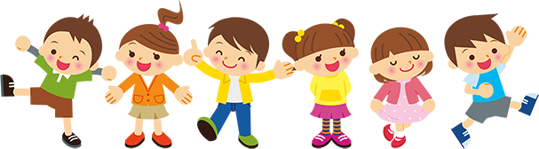




PHÒNG GD &ĐT LONG BIÊN
TRƯỜNG TIỂU HỌC PHÚC LỢI
Hoạt động trải nghiệm
Bài 22: Những vật dụng bảo vệ em

Slide 2


Slide 3


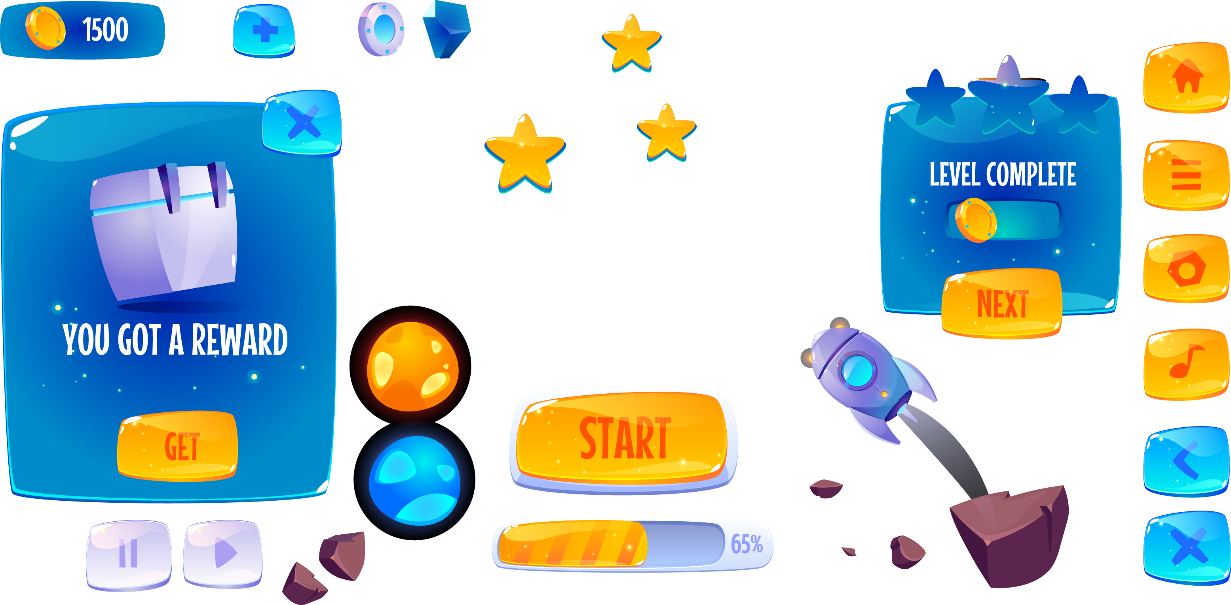

Slide 4

Luật chơi:
Học sinh kể tên các vật dụng bảo vệ sức khỏe xuất hiện trong hình. Trả lời đúng giáo viên click chuột vào câu trả lời hiện ra để tiêu diệt virus Covid-19.

Slide 5
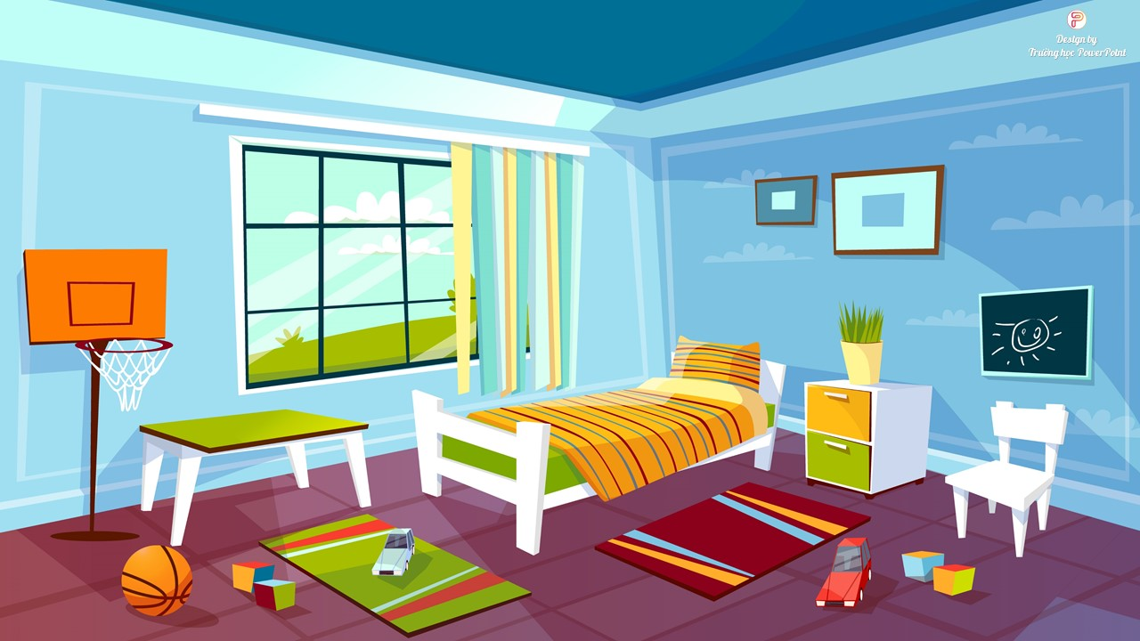
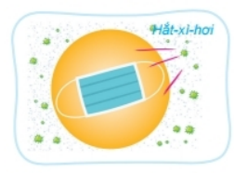

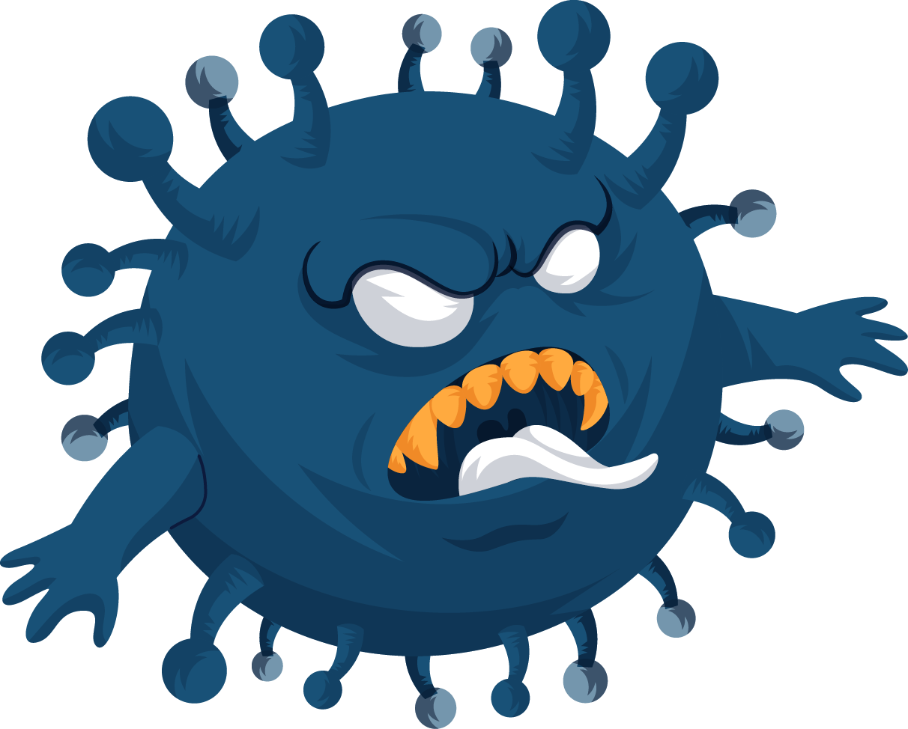

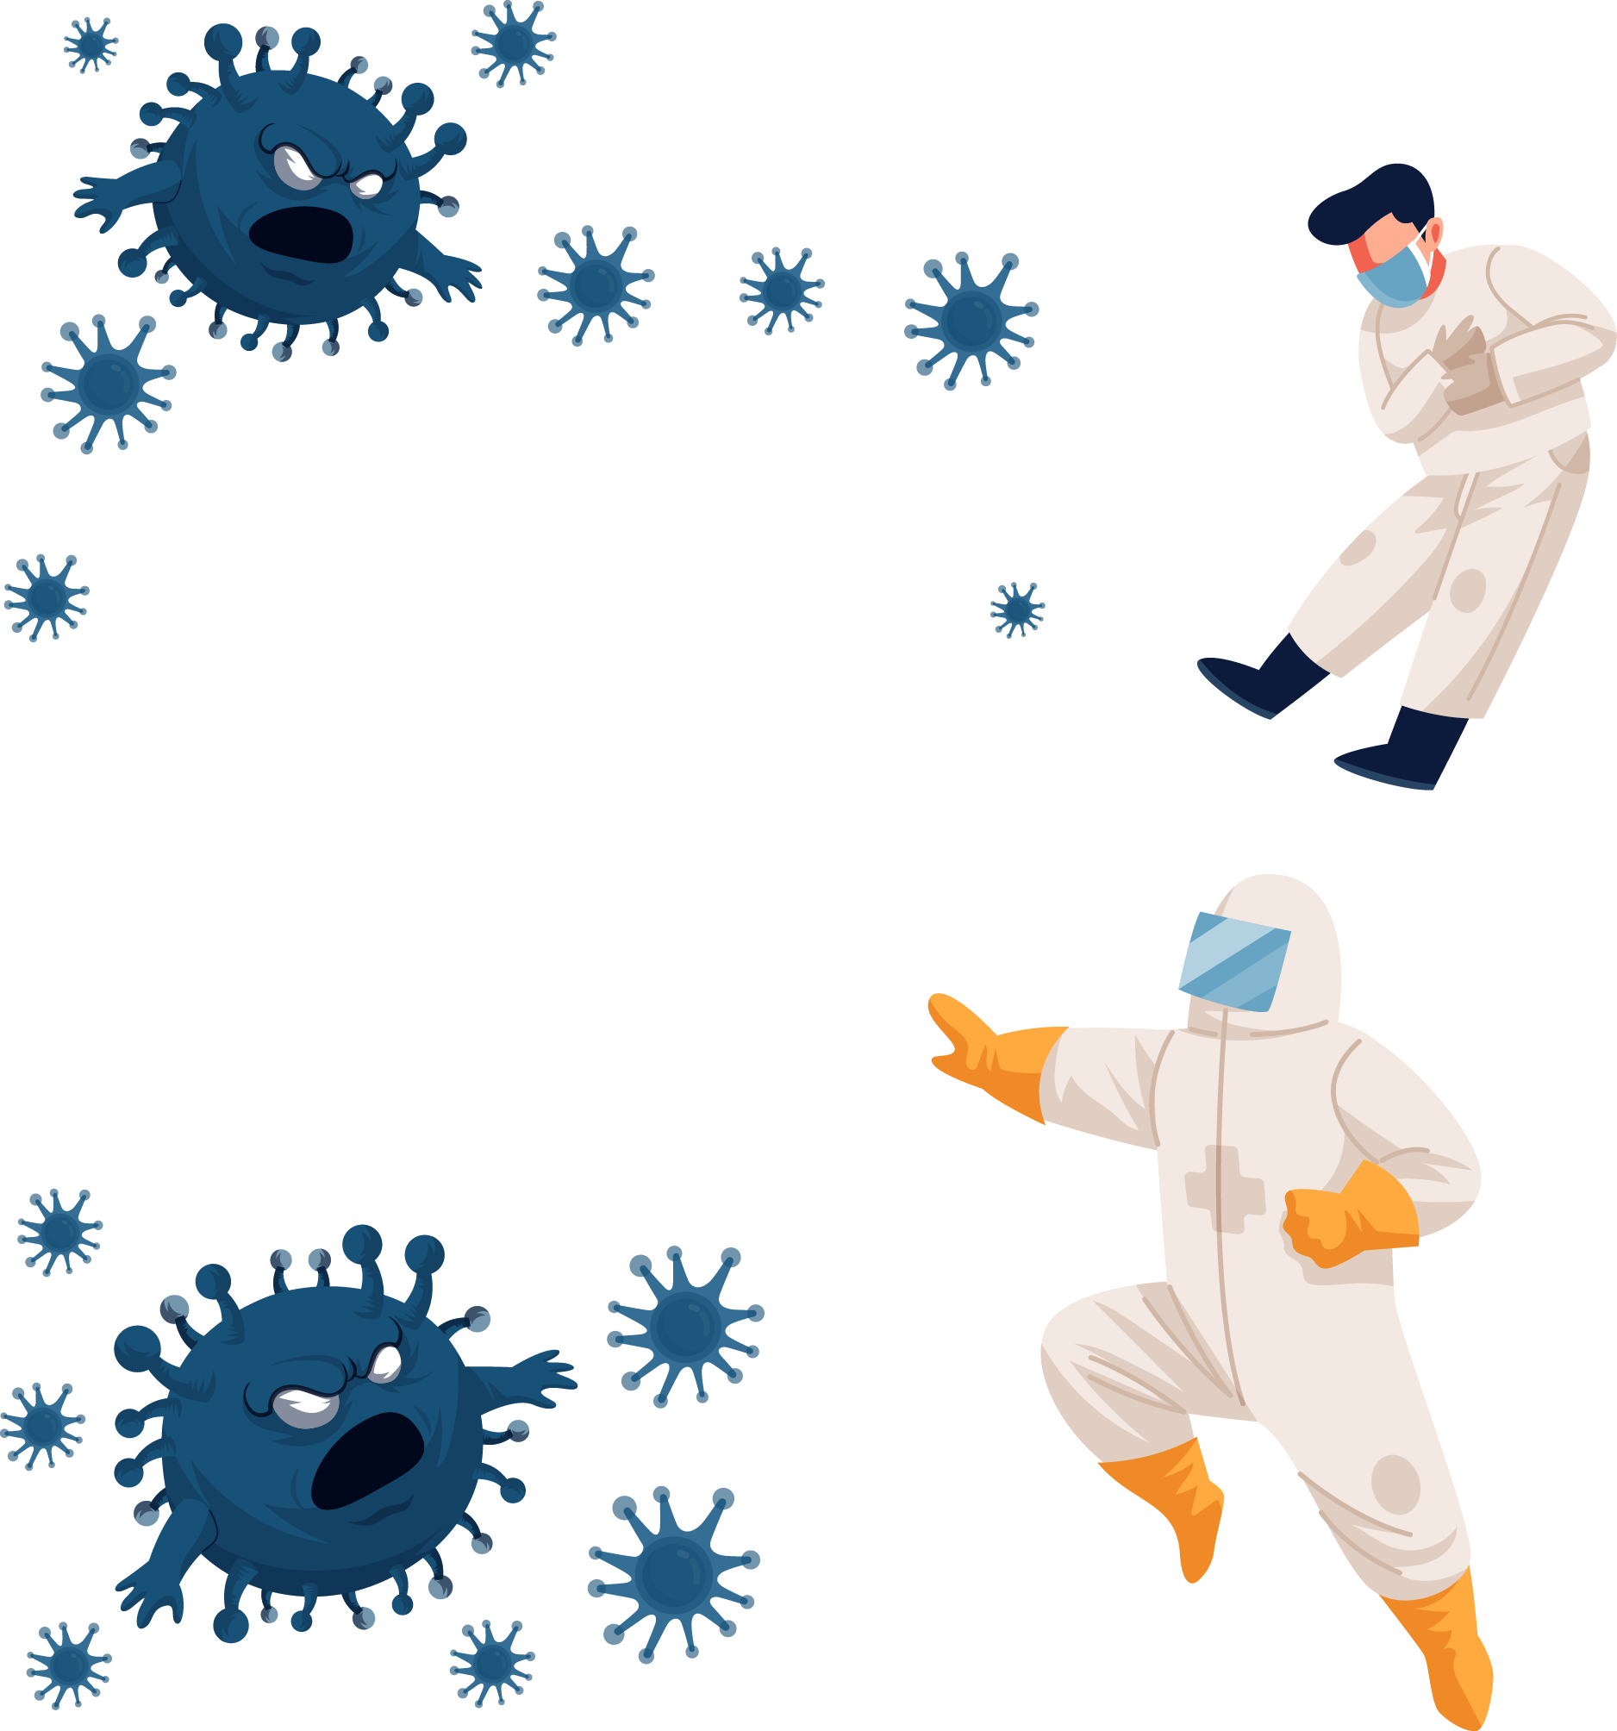

Khẩu trang
500

Slide 6
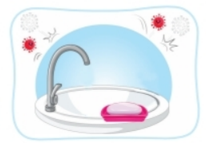
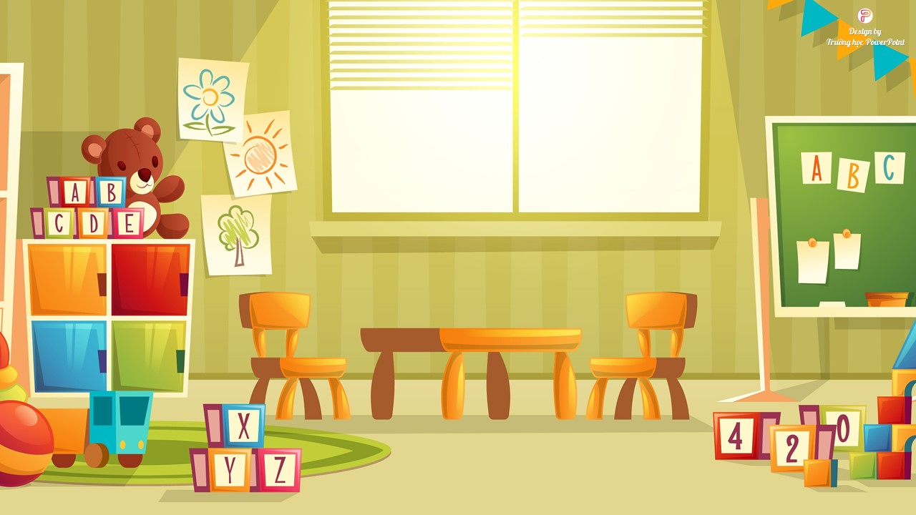
Xà phòng
1000

Slide 7
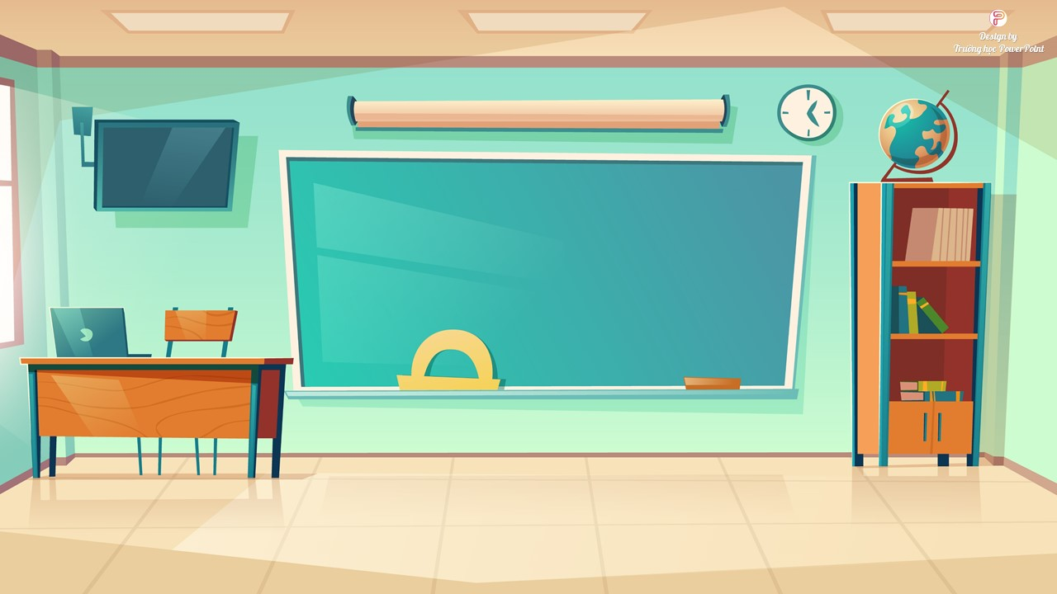
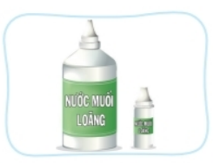
Nước muối sinh lí
1500

Slide 8
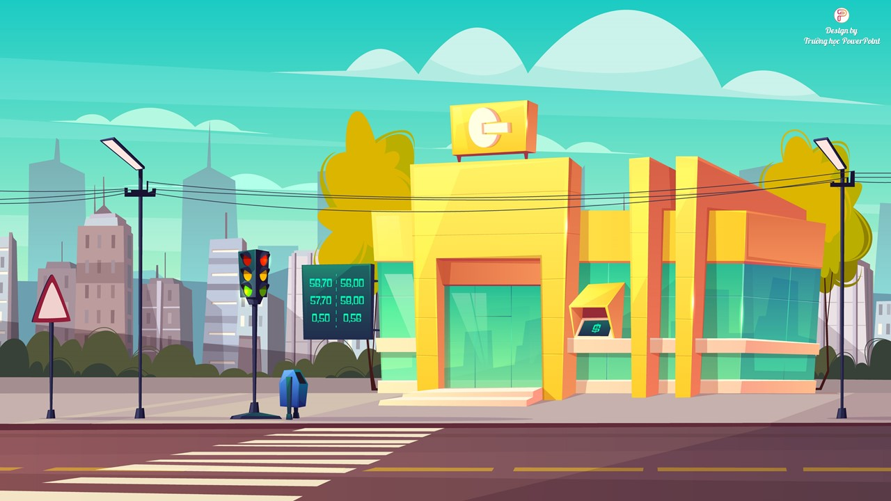
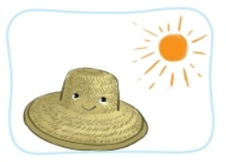
Mũ đội đầu
2000

Slide 9
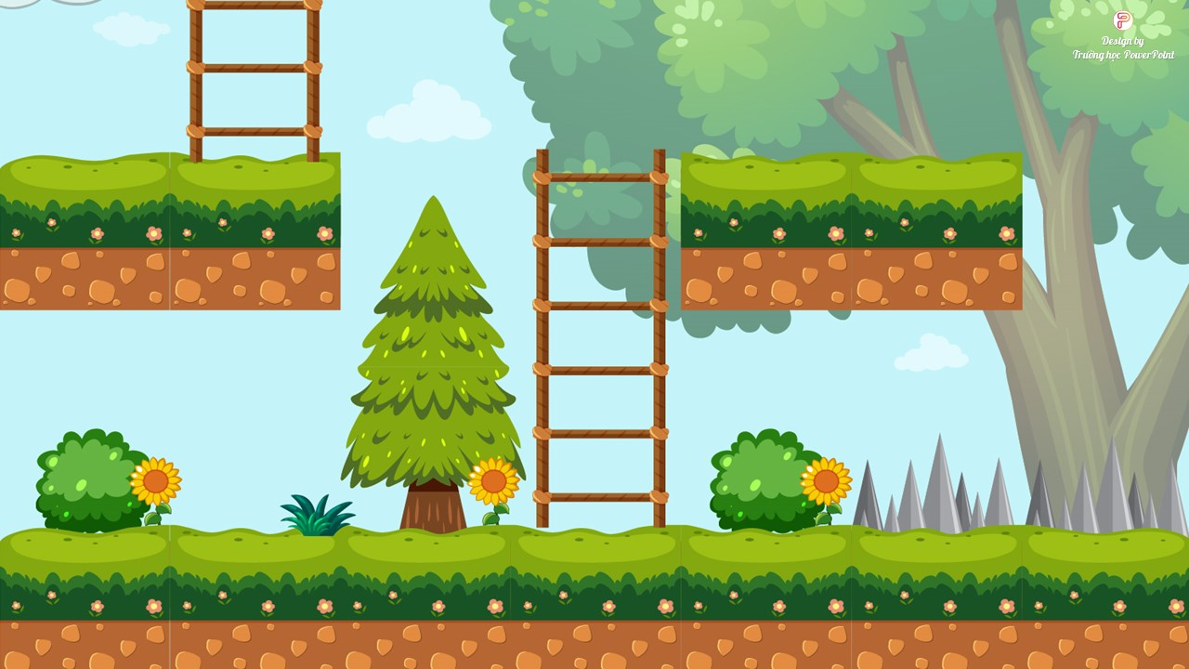
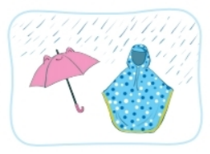
Ô, áo mưa
2500

Slide 10
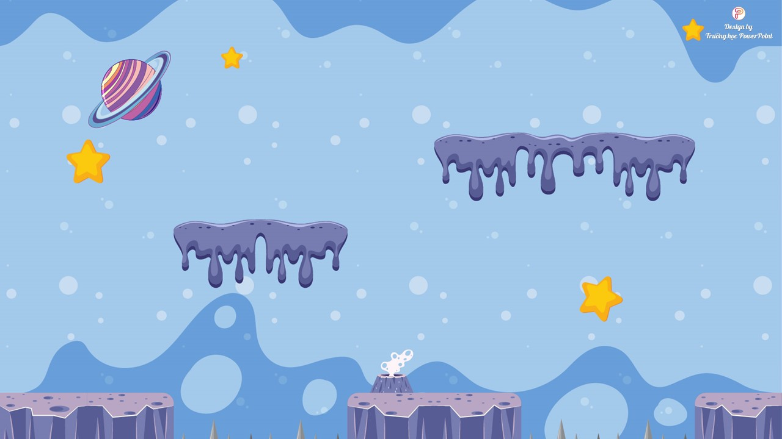
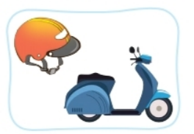
3000
Mũ bảo hiểm
3000

Slide 11
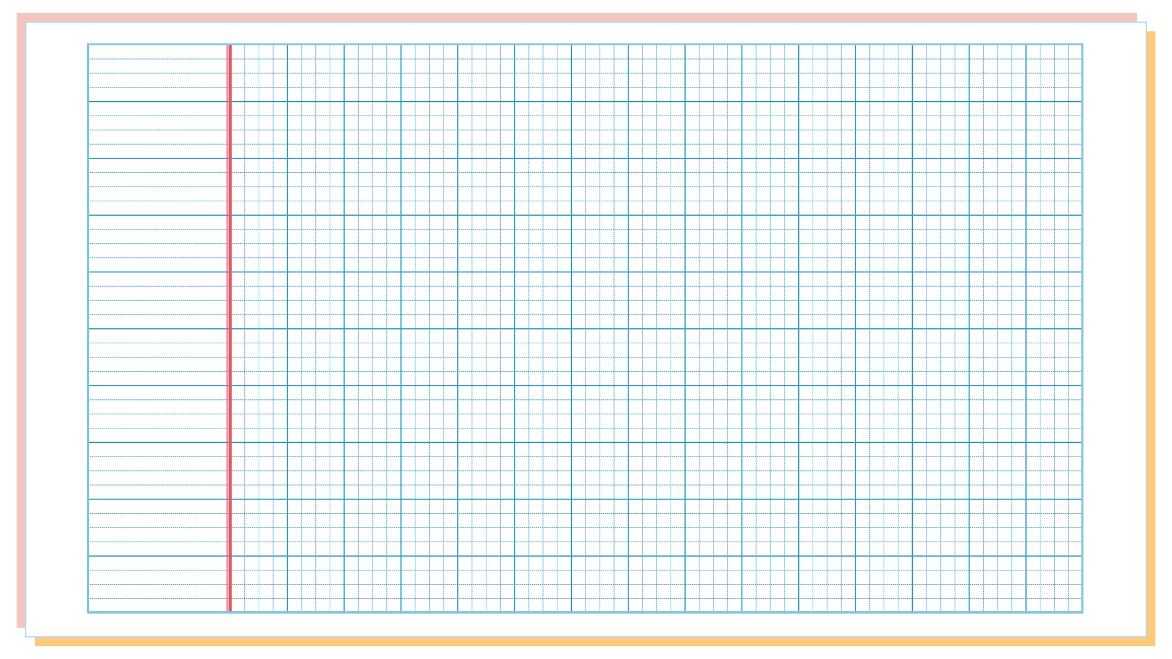
Thứ sáu ngày 18 tháng 2 năm 2022
Hoạt động trải nghiệm
Bài 22: Những vật dụng bảo vệ em

Slide 12
Nêu công dụng của các vật dụng em vừa được thấy trong trò chơi?
Ví dụ: Khẩu trang giúp chống bụi, bẩn, ngăn ngừa hóa chất, khói xe…..

Slide 13

Khám phá

Slide 14

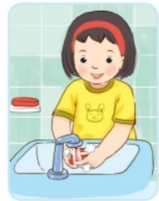
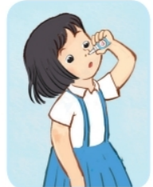
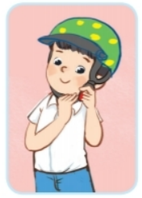
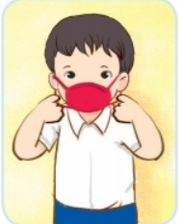
Thực hành sử dụng các vật dụng để bảo vệ mình.
Rửa tay bằng xà phòng
Nhỏ mũi bằng nước muối
Đội mũ bảo hiểm khi đi xe máy
Đeo khẩu trang đúng cách

Slide 15
Mở rộng

Slide 16













Hãy nói lời cảm ơn các “hiệp sĩ” bảo vệ em hằng ngày.

Slide 17

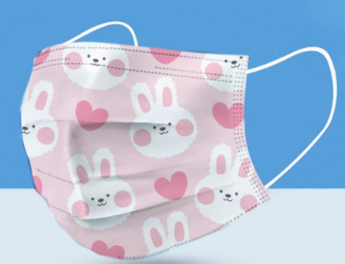
Tớ cảm ơn khẩu trang vì bạn đã chắn bụi cho tớ…

Slide 18

Hoạt động về nhà

Slide 19
Để ý sử dụng các vật dụng bảo vệ mình và cùng bố mẹ quy định nơi cất các vật dụng đó.
Notes:
Bài giảng thiết kế bởi: Hương Thảo - tranthao121004@gmail.com

Slide 20
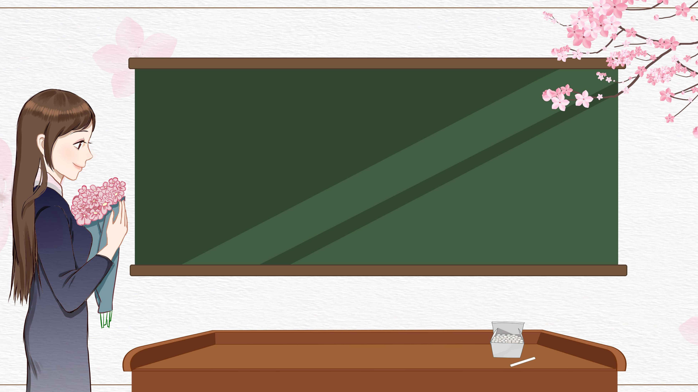

Hoạt động tiếp nối
Ôn tập lại bài học
Chia sẻ về việc sử dụng các vật dụng bảo vệ bản than của em cho người thân

